Slide 1
Lacarusstudie
Geringfügig induzierte Wehen bei einem geplanten Kaiserschnitt sollen das Befinden beim Neugeborenen und der Mutter verbessern – eine randomisierte Studie

Slide 2
Studiendesign
Multicenterstudie
Randomisierte kontrollierte Studie
1450 Frauen (725 Oxytocin, 725 Kontrollgruppe)

Slide 3
Hypothese
Nach einer primären Sectio caesarea tritt bei Neugeborenen in der Oxytocingruppe das Atemnotsyndrom seltener auf als in der Kontrollgruppe

Slide 4
Outcome
Primäres Outcome
Atemnotsyndrom der Neugeborenen
Sekundäres Outcome
Copeptid in der Nabelschnurarterie
Gewichtsverlauf des Neugeborenen
Bilirubin
Maternaler Blutverlust, maternale Kriterien
Antibiotikagabe peripartal
Stilldauer

Slide 5
Einschlusskriterien
Einlingsschwangerschaft > 35+0 SSW
CTG FIGO N
Kein PROM
Keine Kontraktionen
Keine Kontraktindikationen für Oxytocin
Informed consent

Slide 6
Ausschlusskriterien
Chromosomenstörungen oder fetale Fehlbildungen
IUGR
Placenta praevia
Substanzabusus der Mutter
Infektionserkrankungen (HIV, Hepatitis)
Arterielle Hypertonie, Präeklampsie
Diabetes mellitus Typ I, Typ II und insulinpflichtiger GDM
Autoimmunerkrankungen der Mutter (Lupus, Antiphospholipidsyndrom)
mehr als eine Sectio caesarea
St. n. Lungenreifungsinduktion

Slide 7
Ablauf
Aufklärung AA/OA – Aufklärungen hinterlegt im Ambi
Randomisierung am Vortag
Am Operationstag
30 Minuten vor Beginn CTG FIGO N, keine Kontraktionen
Oxytocinbelastungstest (500ml Ringerfundin+5IE Syntocinon)
→ Beginn mit 12ml/h, dann Verdopplung der Dosierung alle
10 Minuten bis
Syntocinon max. 96ml/h oder
3-4 Kontraktionen/10 Minuten oder
keine Kontraktionenen nach 40 Minuten
15-30 Minuten CTG bis zur Sectio

Slide 8
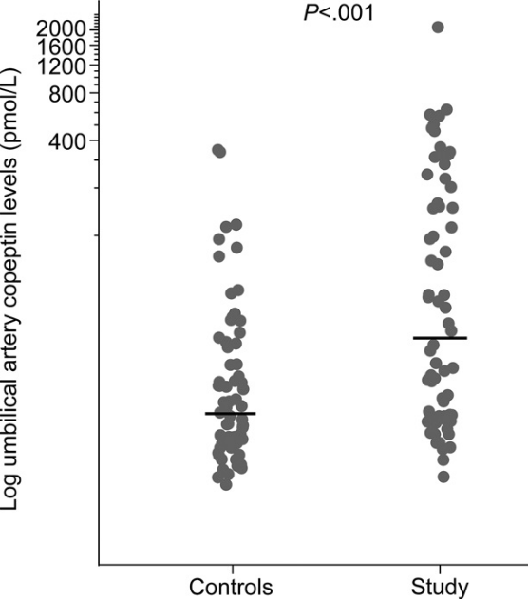
Bestimmung des Copeptids
Blutentnahme EDTA aus der Nabelschnurarterie
Dateneingabe in Datenbank
Fragebogen nach einem Jahr

Slide 9
Vielen Dank für Eure Unterstützung!

